Slide 1

3.1 复变函数积分的概念
一、积分的定义
二、积分存在的条件及其计算法
三、积分的性质
四、小结与思考

Slide 2





一、积分的定义
1.有向曲线:
设C为平面上给定的一条光滑(或按段光滑)曲线, 如果选定C的两个可能方向中的一个作为正方向(或正向), 那么我们就把C理解为带有方向的曲线, 称为有向曲线.
如果A到B作为曲线C的正向,
那么B到A就是曲线C的负向,

Slide 3

关于曲线方向的说明:
在今后的讨论中,常把两个端点中的一个作为起点, 另一个作为终点, 除特殊声明外, 正方向总是指从起点到终点的方向.
简单闭曲线正向的定义:
简单闭曲线C的正向是指当曲线上的点P顺此方向前进时, 邻近P点的曲线的内部始终位于P点的左方.
与之相反的方向就是曲线的负方向.

Slide 4
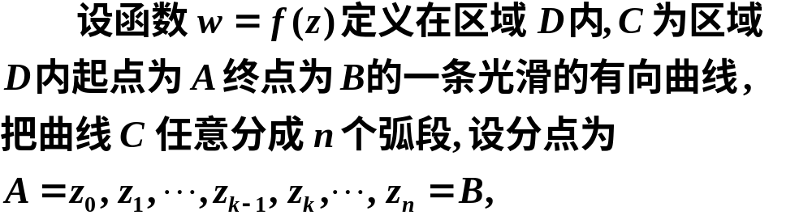


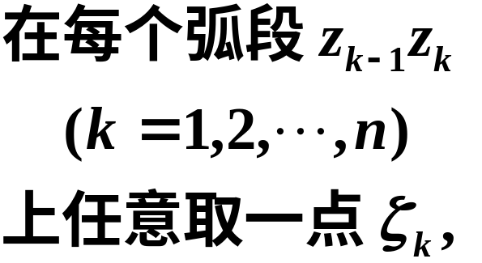












2.积分的定义:

Slide 5
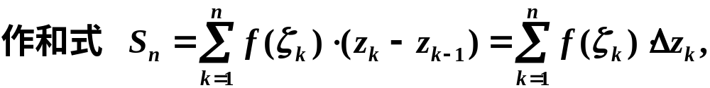
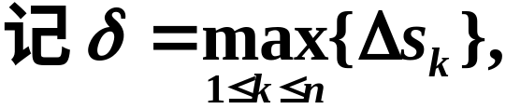
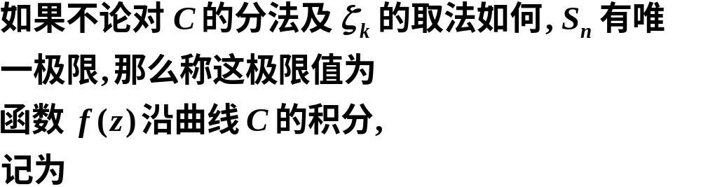
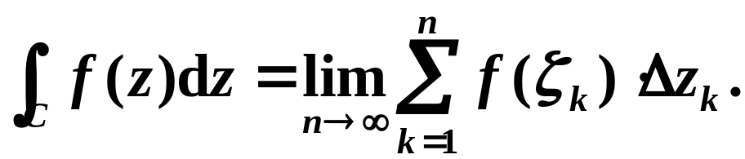
(

Slide 6

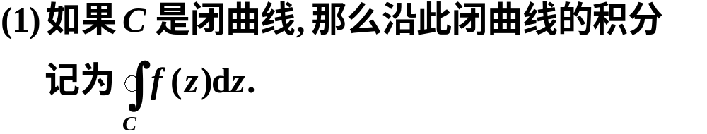
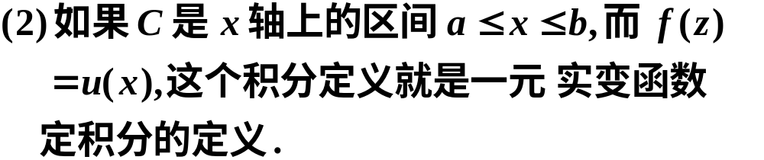
关于定义的说明:

Slide 7
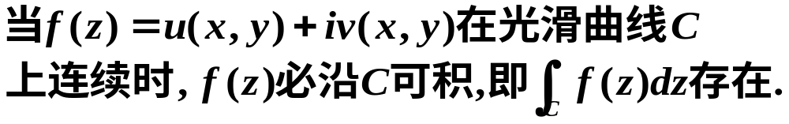
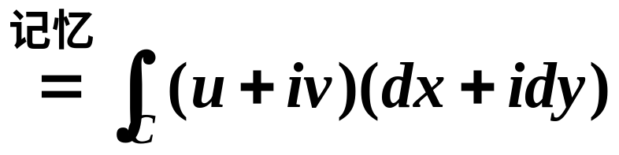
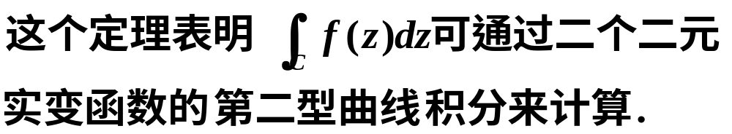
二、积分存在的条件及其计算法
1. 存在的条件
定理

Slide 8
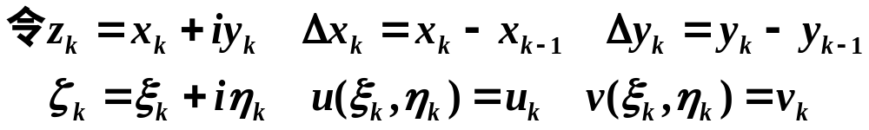
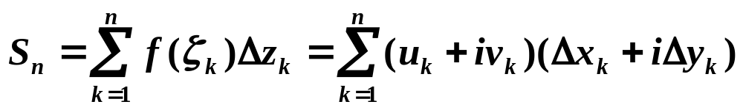
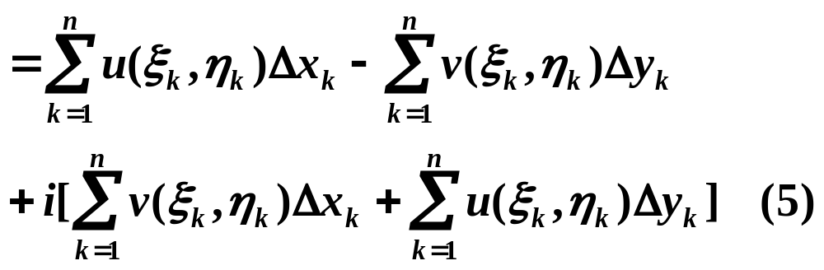
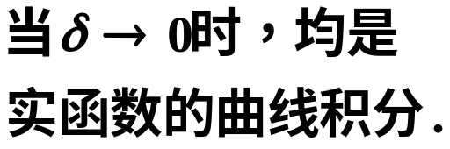
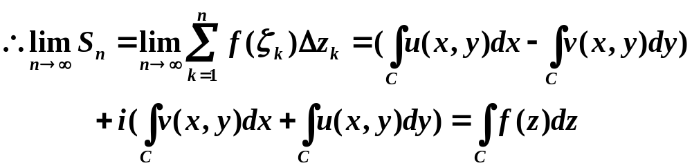
证明

Slide 9
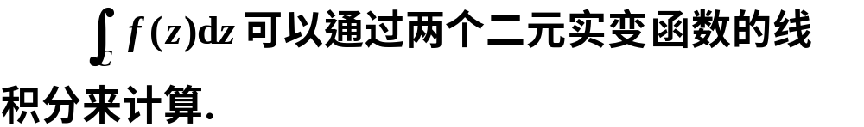
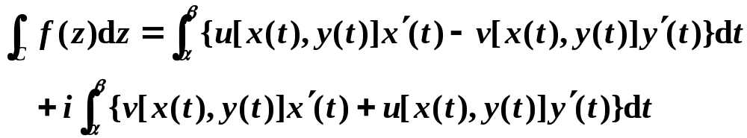
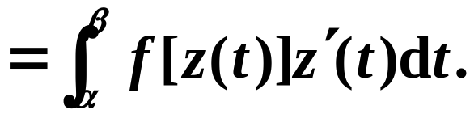
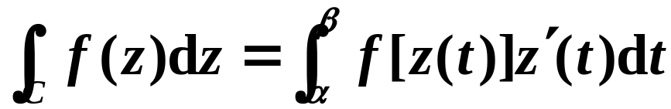
2. 积分的计算法

Slide 10
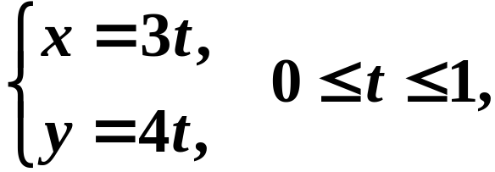


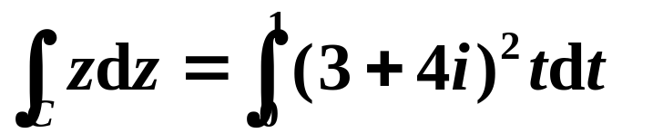
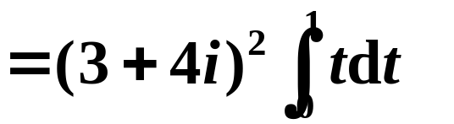
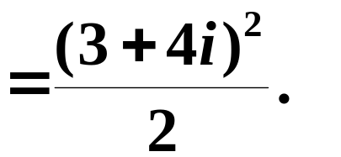
例1
解
直线方程为

Slide 11
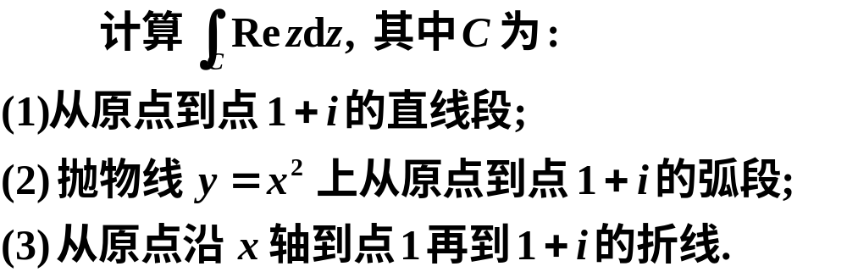


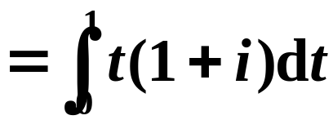
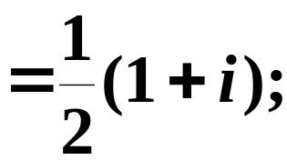
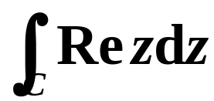
例2
解
(1) 积分路径的参数方程为
y=x

Slide 12

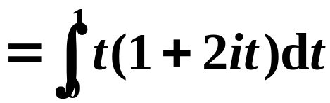
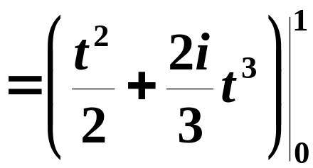
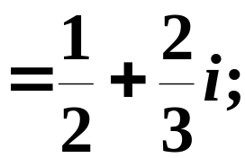

(2) 积分路径的参数方程为
y=x

Slide 13




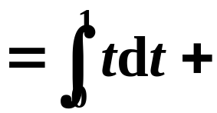
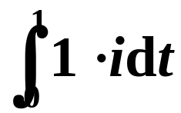
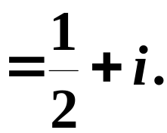
(3) 积分路径由两段直线段构成
x轴上直线段的参数方程为
1到1+i直线段的参数方程为
y=x

Slide 14
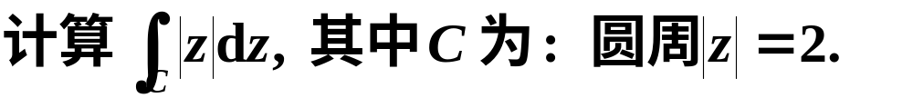


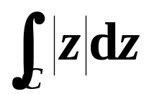
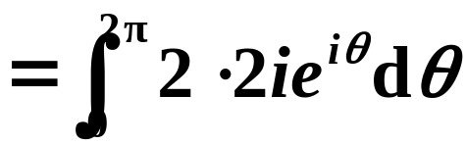

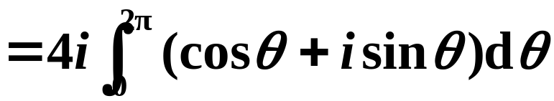

例3
解
积分路径的参数方程为

Slide 15
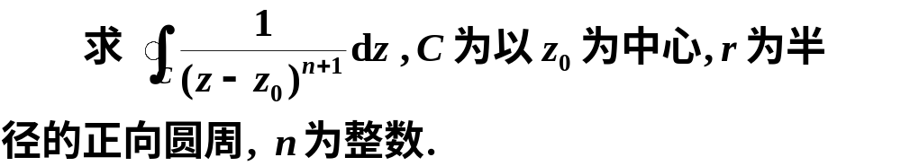


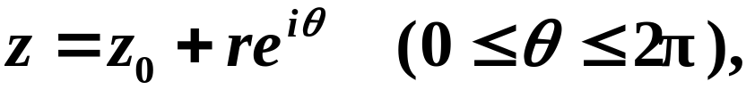
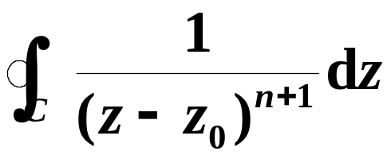
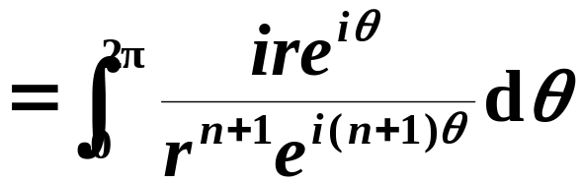
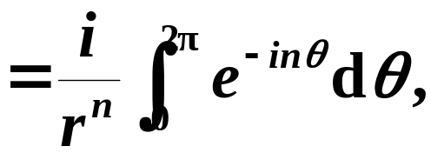
例4
解
积分路径的参数方程为

Slide 16

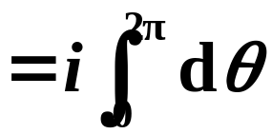


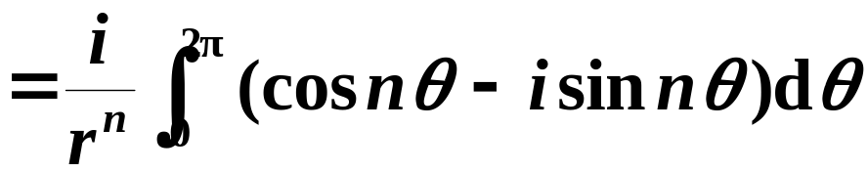

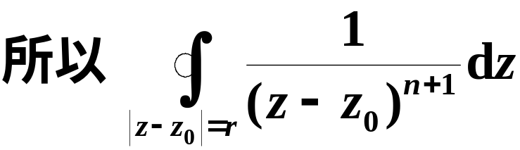
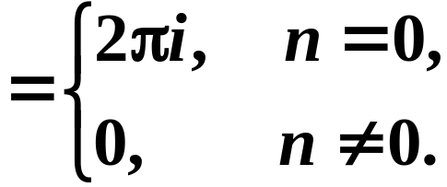
重要结论：积分值与路径圆周的中心和半径无关.

Slide 17
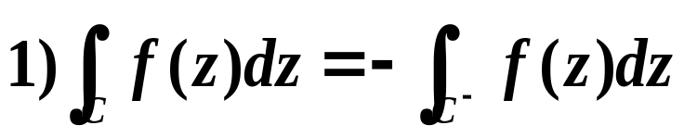
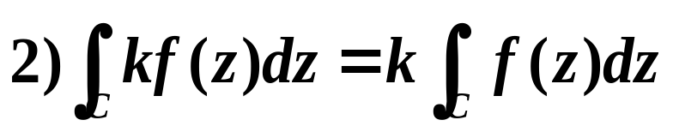
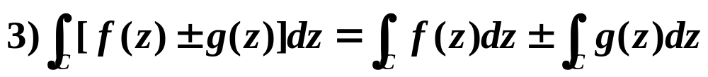


三、积分的性质
由积分定义得：

Slide 18








性质(5)的证明
两端取极限得
[证毕]

Slide 19




例5
解
根据估值不等式知

Slide 20









Slide 21
四、小结与思考
本课我们学习了积分的定义、存在条件以及计算和性质. 应注意复变函数的积分有跟微积分学中的线积分完全相似的性质. 本课中重点掌握复积分的一般方法.

Slide 22


Slide 23

思考题

Slide 24




思考题答案
即为一元实函数的定积分.
放映结束，按Esc退出.

